Slide 1


كلية العلوم و الهندسة
جامعة عمار ثليجي بالأغــواط
قسم الهندسة الكهربائية
3° Licence Systèmes de Télécommunication & Réseaux
لسنة 2011/2010

Slide 2
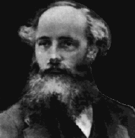
PLAN
Chapitre I : Phénomènes de rayonnement et équations de Maxwell
Cours Antennes et Rayonnement 3°LSTR
Introduction historique
Équation de Maxwell
Propagation des ondes électromagnétiques
Spectre électromagnétique
Différents types d’antennes
Méthodes d’analyse
Paramètres fondamentaux
Rayonnement d’un dipôle
Ouvertures rayonnantes et les antennes réflecteurs
Antennes micro ruban
Chapitre I : Phénomènes de rayonnement et équations de Maxwell
Notes:
C’ est le rapport de l'intensité de rayonnement dans une direction donnée à l'intensité de rayonnement moyenne dans toutes les directions. L'intensité de rayonnement moyenne est égale à la puissance totale rayonnée par l'antenne divisée par 4π. Si la direction n'est pas spécifiée, la direction du maximum de rayonnement est prise. Ce qui indique tout simplement que la directivité d'une antenne non isotrope est égale au rapport de son intensité de rayonnement dans une direction donnée à celle d'une source isotrope, c'est-à-dire:

Slide 3

INTRODUCTION HISTORIQUE
1827 | L'allemand Steinheil est le premier à avoir expérimenté une ligne de transmission
1833 | Faraday produisit le courant alternatif
1837 | signal électrique déposée par Cooke et Wheatstone.
1837 | Morse établit pour le télégraphe un code de transmission qui porte son nom.
1844 | l'introduction de la télégraphie (La première liaison télégraphique entre Washington et Baltimore)
1864 | les fondements théoriques de l'électromagnétisme ont été établis en par Maxwell
1878 | la téléphonie par Bell
1886 | Hertz a pu vérifier expérimentalement la propagation des ondes EM
1890 | découvrit les ondes stationnaires et l'aboutissement fut le fil rayonnant
1896 | le russe Alexandre Popov réalisa la première liaison radiotélégraphique
1897 | Marconi a présenté le premier système sans fils, basées sur les radiations EM
1904 | Ensuite vient la diode à vide de Fleming découverte.
1923 | John Baird se développela TV.
19 | Yagi en proposa la solution des râteaux (antennes Yagi)
1937 | Le 1° système micro onde commerciale a été établi opérant à 1.8 GHz
Notes:
C’ est le rapport de l'intensité de rayonnement dans une direction donnée à l'intensité de rayonnement moyenne dans toutes les directions. L'intensité de rayonnement moyenne est égale à la puissance totale rayonnée par l'antenne divisée par 4π. Si la direction n'est pas spécifiée, la direction du maximum de rayonnement est prise. Ce qui indique tout simplement que la directivité d'une antenne non isotrope est égale au rapport de son intensité de rayonnement dans une direction donnée à celle d'une source isotrope, c'est-à-dire:

Slide 4
INTRODUCTION HISTORIQUE
1939-1945 | Durant la seconde guerre mondiale les recherches intensives sur les radars dont le principe était connu depuis 1904, ont donné naissance à plusieurs types d’antennes : les réflecteurs, lentilles et guides à réseaux d'antennes à fentes
1948 | l'analogie avec la lumière et les lois de l'optique inspira à Silver la première théorie cohérente de la parabole utilisé essentiellement en hyperfréquence (≥ quelques GHz).
 | les antennes logarithmique, issues du dipôle Yagi, qui peuvent opérer de 1 GHz jusqu'à 18 GHz avec une très grande directivité.
 | L'antenne filaire, toujours trop longue, a donné naissance aux antennes spirales.
 | la téléphonie mobile intégrant les deux bandes GSM (Global System for Mobile Communications) et celle de l'UMTS (Universal Mobile Telecommunications System). Toutefois, ce progrès n'a été rendu possible que grâce à l'essor prodigieux de la technologie des circuits électroniques associés (antennes micro ruban, antennes actives).
ACTUELLEMENT | les l'architecture des antennes phasées intégrant la technologie MIC (Microwave Integrated Circuit) monolithique, l'intégration de nouveaux matériaux comme par exemple les métamatériaux et les cristaux photoniques (matériaux électromagnétiques à bande interdites), les conducteurs magnétiques artificielles etc.… Des désignes innovatrices ont été apparues ces derniers temps comme: les antennes à multifonctions, les antennes intelligentes( smart antennas), les antennes reconfigurables pour satisfaire les applications nouvelles la communications sans fils, radio télévision directe par satellite, GPS, la navigation aériennes a haute précision, les conditions atmosphériques…
Notes:
C’ est le rapport de l'intensité de rayonnement dans une direction donnée à l'intensité de rayonnement moyenne dans toutes les directions. L'intensité de rayonnement moyenne est égale à la puissance totale rayonnée par l'antenne divisée par 4π. Si la direction n'est pas spécifiée, la direction du maximum de rayonnement est prise. Ce qui indique tout simplement que la directivité d'une antenne non isotrope est égale au rapport de son intensité de rayonnement dans une direction donnée à celle d'une source isotrope, c'est-à-dire:

Slide 5
Chapitre I : Phénomènes de rayonnement et équations de Maxwell
Chapitre I : Phénomènes de rayonnement et équations de Maxwell
Cours Antennes et Rayonnement 3°LSTR
INTRODUCTION HISTORIQUE
EN CONCLUSION
  Enfin c'est seulement l'avenir qui nous dira vers quelle direction va désormais s'orienter l'extraordinaire épopée de l'antenne. Car, à mesure qu'on augmentait la fréquence, on rencontre des difficultés croissantes pour concentrer et maintenir dans une direction privilégiée un champ EM de plus en plus délicat à produire.

Slide 6
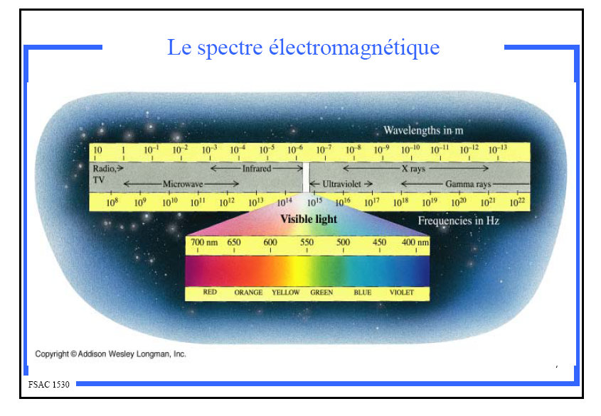
Chapitre I : Phénomènes de rayonnement et équations de Maxwell
Chapitre I : Phénomènes de rayonnement et équations de Maxwell
Cours Antennes et Rayonnement 3°LSTR
SPECTRE ÉLECTROMAGNÉTIQUE

Slide 7
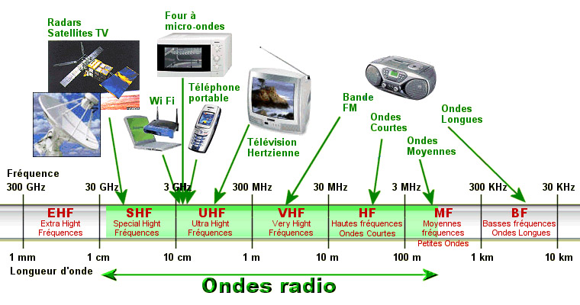
Chapitre I : Phénomènes de rayonnement et équations de Maxwell
Chapitre I : Phénomènes de rayonnement et équations de Maxwell
Cours Antennes et Rayonnement 3°LSTR
LE SPECTRE DES ONDES RADIO ET MICRO ONDES

Slide 8
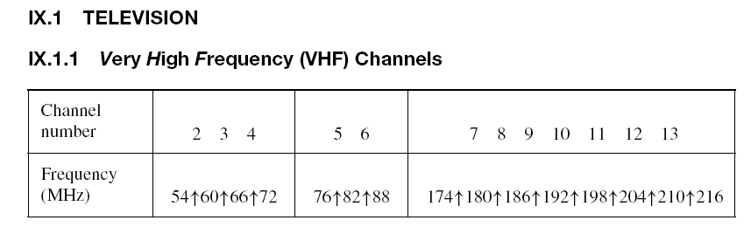
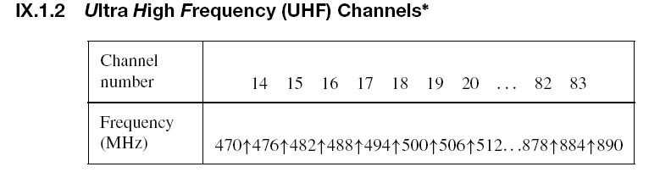
Chapitre I : Phénomènes de rayonnement et équations de Maxwell
Chapitre I : Phénomènes de rayonnement et équations de Maxwell
Cours Antennes et Rayonnement 3°LSTR
SPECTRE DES FRÉQUENCES TV, RADIO, TÉLÉPHONE ET RADAR

Slide 9
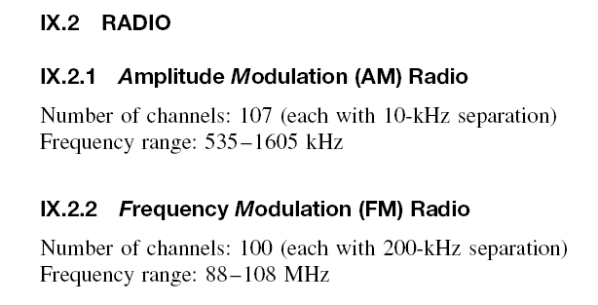
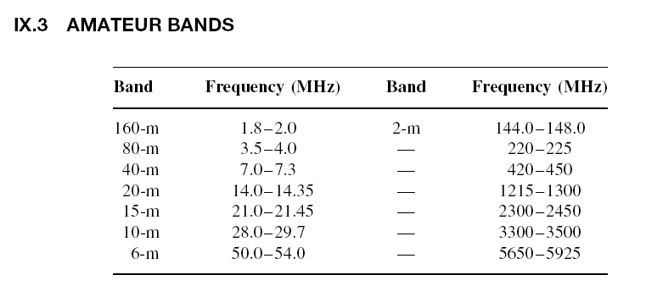
Chapitre I : Phénomènes de rayonnement et équations de Maxwell
Chapitre I : Phénomènes de rayonnement et équations de Maxwell
Cours Antennes et Rayonnement 3°LSTR
SPECTRE DES FRÉQUENCES TV, RADIO, TÉLÉPHONE ET RADAR

Slide 10
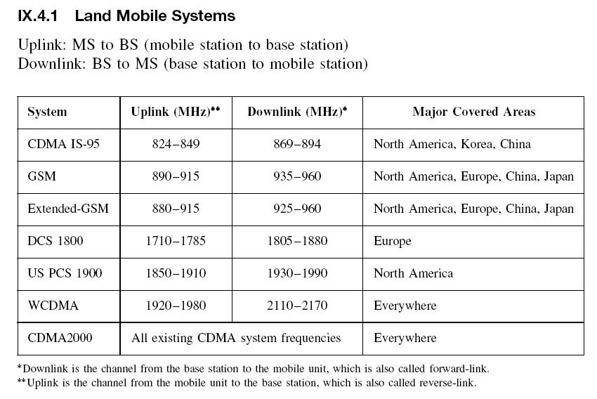
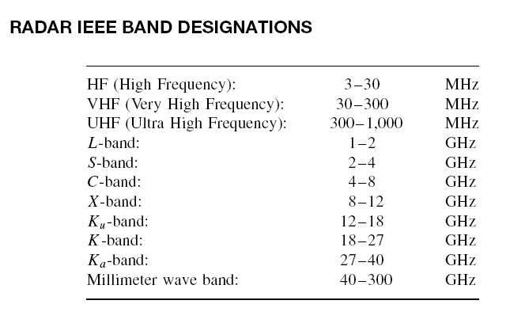
Chapitre I : Phénomènes de rayonnement et équations de Maxwell
Chapitre I : Phénomènes de rayonnement et équations de Maxwell
Cours Antennes et Rayonnement 3°LSTR
SPECTRE DES FRÉQUENCES TV, RADIO, TÉLÉPHONE ET RADAR

Slide 11
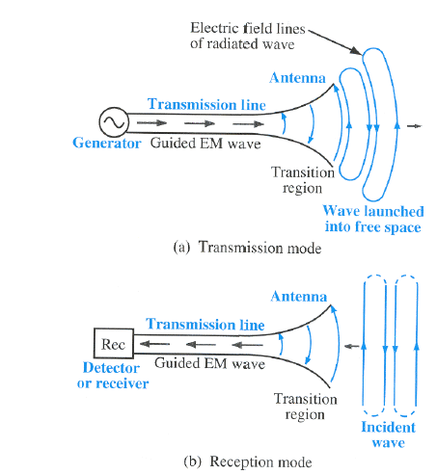
Chapitre I : Phénomènes de rayonnement et équations de Maxwell
Chapitre I : Phénomènes de rayonnement et équations de Maxwell
Cours Antennes et Rayonnement 3°LSTR
ANTENNES ET RAYONNEMENT
  Une antenne est un dispositif métallique qui sert à rayonner ou recevoir des ondes électromagnétiques. En d'autres termes, c'est une structure transitoire entre l'espace libre et un dispositif guidant

Slide 12
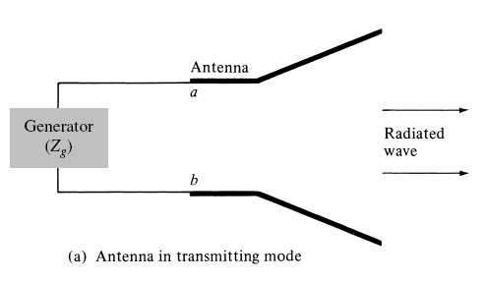
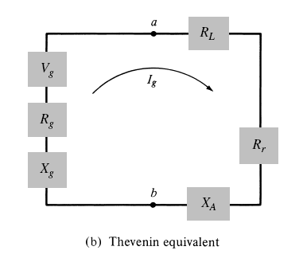
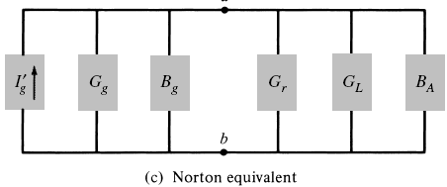
Chapitre I : Phénomènes de rayonnement et équations de Maxwell
Chapitre I : Phénomènes de rayonnement et équations de Maxwell
Cours Antennes et Rayonnement 3°LSTR
ANTENNES- CIRCUIT EQUIVALENT

Slide 13
Chapitre I : Phénomènes de rayonnement et équations de Maxwell
Chapitre I : Phénomènes de rayonnement et équations de Maxwell
Cours Antennes et Rayonnement 3°LSTR
TYPES D’ANTENNES
Antenne idéale
Une antenne est dite idéale si elle rayonne toute la puissance qu'elle lui a été délivrée a partir de la ligne de transmission, dans une ou plusieurs directions désirées. Dans la pratique, ces performances idéales ne peuvent être réalisée mais, peuvent être minutieusement approchées. Une grande variétés d'antennes existe et chaque type peut prendre une forme afin de d'accomplir une caractéristiques de rayonnement désirée pour une application donnée.

Slide 14
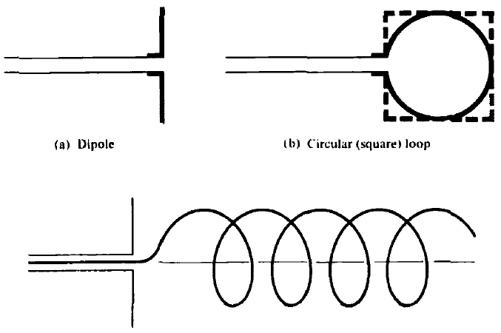
Chapitre I : Phénomènes de rayonnement et équations de Maxwell
Chapitre I : Phénomènes de rayonnement et équations de Maxwell
Cours Antennes et Rayonnement 3°LSTR
ANTENNES FILAIRES
  C'est le plus familier des antennes, puisque vue partout: sur les toits, les voitures, avions…avec y a une grande variété de forme: rectiligne (dipôle), boucle: circulaire rectangulaire ellipse, hélice…

Slide 15
Chapitre I : Phénomènes de rayonnement et équations de Maxwell
Chapitre I : Phénomènes de rayonnement et équations de Maxwell
Cours Antennes et Rayonnement 3°LSTR
ANTENNES FENTES
Ce type d'antennes est très utilisé dans les avions ou les vaisseaux spatiaux… car, … car, peuvent être facilement montés sur leurs surfaces.

Slide 16
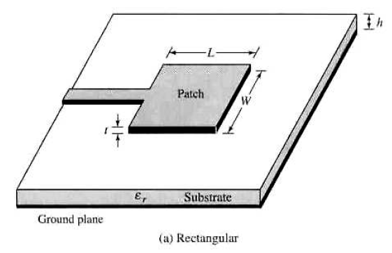
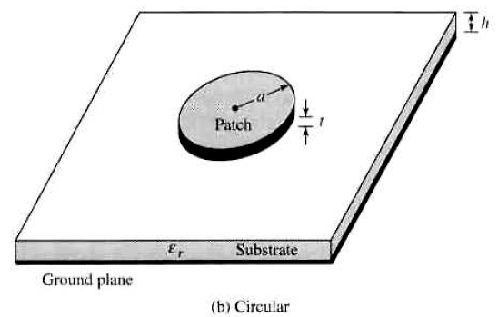
Chapitre I : Phénomènes de rayonnement et équations de Maxwell
Chapitre I : Phénomènes de rayonnement et équations de Maxwell
Cours Antennes et Rayonnement 3°LSTR
ANTENNES MICRO-RUBAN
Elles sont devenues très populaires depuis les années 70. Au début, pour les applications spatiales puis, dans les applications commerciales.. Le patch peut prendre n'importe quelle forme mais les plus populaires sont les formes rectangulaires et circulaires.

Slide 17
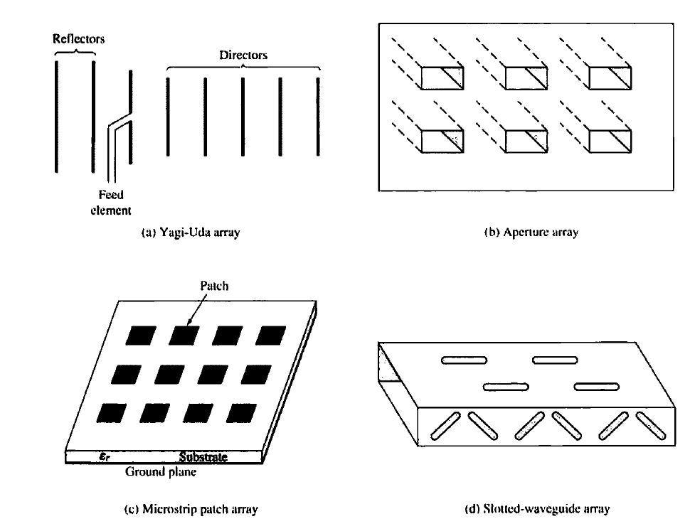
Chapitre I : Phénomènes de rayonnement et équations de Maxwell
Chapitre I : Phénomènes de rayonnement et équations de Maxwell
Cours Antennes et Rayonnement 3°LSTR
ANTENNES RÉSEAUX
Un réseau est formé par un arrangement d'éléments rayonnants sur une structure continue

Slide 18
Chapitre I : Phénomènes de rayonnement et équations de Maxwell
Chapitre I : Phénomènes de rayonnement et équations de Maxwell
Cours Antennes et Rayonnement 3°LSTR
ANTENNES RÉFLECTEUR
communiquer à des grandes distances : des millions de kilomètres
réflecteur parabolique avec des diamètres de plus de 305 m.

Slide 19
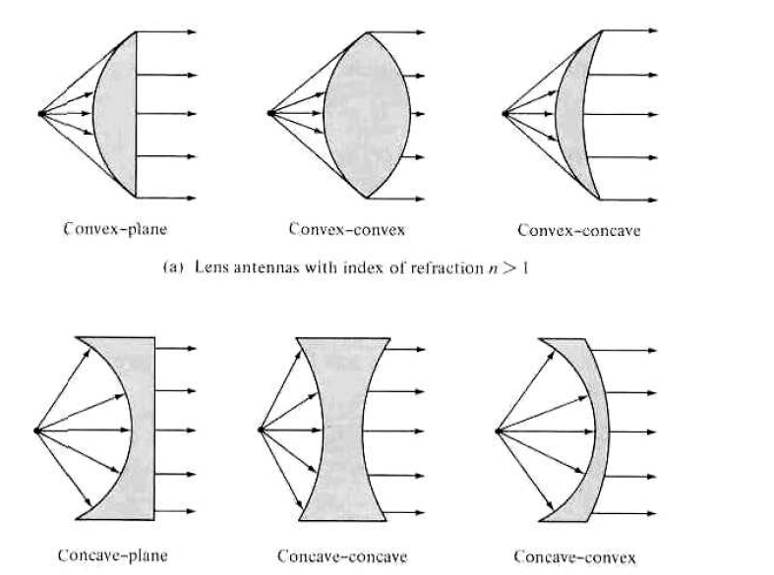
Chapitre I : Phénomènes de rayonnement et équations de Maxwell
Chapitre I : Phénomènes de rayonnement et équations de Maxwell
Cours Antennes et Rayonnement 3°LSTR
ANTENNES LENTILLES
focaliser des énergies incidentes divergentes afin d'éliminer des directions indésirables. Par le choix de la géométrie, on peut transformer des ondes en différentes formes en ondes planes.

Slide 20
Chapitre I : Phénomènes de rayonnement et équations de Maxwell
Chapitre I : Phénomènes de rayonnement et équations de Maxwell
Cours Antennes et Rayonnement 3°LSTR
ANTENNES D'ÉMISSION-APPLICATIONS
Les antennes d’émission seule sont largement utilisées dans de nombreuses applications :
  émetteurs de télévision et de radio, terrestres ou satellisés
  balises de navigation aérienne ou maritime ;
  émetteurs satellisés des systèmes GPS (Global Positioning System) ;
  communications lointaines (stations terriennes des satellites d’exploration, pour lesquels les antennes d’émission et de réception sont distinctes) ;
  antennes d’émission des radars multistatiques ;
  armes hyperfréquence ;

Slide 21
Chapitre I : Phénomènes de rayonnement et équations de Maxwell
Chapitre I : Phénomènes de rayonnement et équations de Maxwell
Cours Antennes et Rayonnement 3°LSTR
ANTENNES D'ÉMISSION-APPLICATIONS
Caractéristiques principales
  En général, dans les antennes d’émission seule, on se préoccupe d’optimiser le rendement, car la production d’énergie est toujours coûteuse.
  Les facteurs importants sont alors :
  les pertes de la ligne d’alimentation ;
  l’adaptation de cette ligne à l’antenne ;
  le rendement de la loi d’illumination (aussi uniforme que possible, s’il s’agit d’une ouverture).
Difficultés
  tenue en puissance des éléments constitutifs de l’antenne et notamment de la ligne d’alimentation ;
  zone de sécurité pour les êtres vivants ;
  brouillage des systèmes électroniques voisins (notamment par les fuites de l’antenne, rayonnement arrière ou autres), ce qui peut entraîner un filtrage drastique des puissances émises
  recherche d’une loi d’illumination aussi uniforme que possible, qui conduit à des réflecteurs dits « conformés », lorsque l’antenne utilise des systèmes focalisant.

Slide 22
Chapitre I : Phénomènes de rayonnement et équations de Maxwell
Chapitre I : Phénomènes de rayonnement et équations de Maxwell
Cours Antennes et Rayonnement 3°LSTR
ANTENNES DE RÉCEPTION-APPLICATIONS
Les antennes de réception seule sont largement utilisées dans de nombreuses applications :
  réception de télévision ou de radio (émetteurs au sol ou satellisés)
  réception de signaux émis par les balises de navigation aérienne ou maritime ;
  réception des signaux émis par les satellites GPS ;
  réception des signaux horaires ;
  communications lointaines (stations terriennes des satellites d’exploration, pour lesquels les antennes d’émission et de réception sont distinctes)
  antennes de réception des radars multistatiques ;

Slide 23
Chapitre I : Phénomènes de rayonnement et équations de Maxwell
Chapitre I : Phénomènes de rayonnement et équations de Maxwell
Cours Antennes et Rayonnement 3°LSTR
ANTENNES DE RÉCEPTION-APPLICATIONS
Caractéristiques principales
  En général, les contraintes des antennes de réception seule sont faibles
  l’Antennes de réception de télévision par satellites : la recherche d’un diamètre aussi petit que possible, pour des raisons d’esthétique et de coût, conduit à placer l’amplificateur juste derrière la source pour supprimer le bruit qui serait apporté par les pertes de la ligne d’alimentation.
  l’Antennes de radar : pour éviter le brouillage et réduire les échos de sol, on est conduit à rechercher des diagrammes dont les niveaux de lobes latéraux proches et lointains sont très faibles, ce qui exige une bonne conception de l’antenne et une réalisation soignée.
  l Antennes de radioastronomie : ces antennes sont généralement gigantesques pour assurer le bilan de liaison ; la chasse aux degrés de température de bruit devient fondamentale (refroidissement du système de réception, réduction des lobes latéraux visant le sol, masquage du sol par un réseau de conducteurs...).
Difficultés
le pointage, pour les antennes à grand gain : il doit être précis, sous peine de réception nulle ;
le filtrage pour les antennes à diagramme omnidirectionnel ; celles-ci sont sensibles à une grande quantité d’émetteurs ;
la polarisation : elle doit être, bien sûr, celle de l’émetteur ou presque ;
la nécessité d’une liaison sans masque avec l’émetteur, notamment pour les fréquences élevées.

Slide 24
Chapitre I : Phénomènes de rayonnement et équations de Maxwell
Chapitre I : Phénomènes de rayonnement et équations de Maxwell
Cours Antennes et Rayonnement 3°LSTR
ANTENNES D'ÉMISSION ET RÉCEPTION
Ces antennes sont utilisées notamment pour :
  les radars : la plupart des radars utilisent la même antenne pour émettre des impulsions, puis recevoir les échos de l’environnement
  les radiotéléphones (un émetteur central fixe et plusieurs petits émetteurs-récepteurs mobiles) ;
  les « talkies-walkies » (deux, ou plus, petits émetteurs-récepteurs mobiles) ;
  les liaisons lourdes par satellites (stations au sol fixes communiquant par relais satellisé) ;
  les liaisons légères par satellites (un mobile au sol, communiquant avec une station fixe au sol, grâce à un relais satellisé) ;
  les liaisons sol-sol ou air-sol par radiotéléphonie.
Caractéristiques principales
  Le diagramme de l’antenne est un compromis entre les qualités souhaitables à l’émission (gain) et celles souhaitables à la réception
  (température de bruit, niveaux des latéraux).
Difficultés
  La coexistence au même endroit de composants à puissance élevée (émission) et de composants très sensibles (réception) est toujours une difficulté à résoudre. Le découplage émetteur-récepteur peut atteindre des valeurs considérables (par exemple 150 dB !).

Slide 25
MÉTHODES D'ANALYSE
il existe une grande variété d'antennes qui peuvent se présenter sous des configurations très compliquées.
Ce qui exige des méthodes d'analyse aussi variées, suivant leurs structure ou configuration.
Elles peuvent être classée en:
  méthodes approximatives
  méthodes rigoureuses
Deux méthodes ont dominées les analyses de plusieurs types de problèmes d'antennes ces trois dernières décades:
  méthode des équations intégrales (IE)
    EFIE (Electric Field Integral Equation)
    MFIE (Magnetic Field Integral Equation)
  théorie géométriques de diffraction (GTD)
  FDTD (Finite Difference Time Domain)
  FEM (finite elements method)
  La méthode hybride
Notes:
C’ est le rapport de l'intensité de rayonnement dans une direction donnée à l'intensité de rayonnement moyenne dans toutes les directions. L'intensité de rayonnement moyenne est égale à la puissance totale rayonnée par l'antenne divisée par 4π. Si la direction n'est pas spécifiée, la direction du maximum de rayonnement est prise. Ce qui indique tout simplement que la directivité d'une antenne non isotrope est égale au rapport de son intensité de rayonnement dans une direction donnée à celle d'une source isotrope, c'est-à-dire:

Slide 26
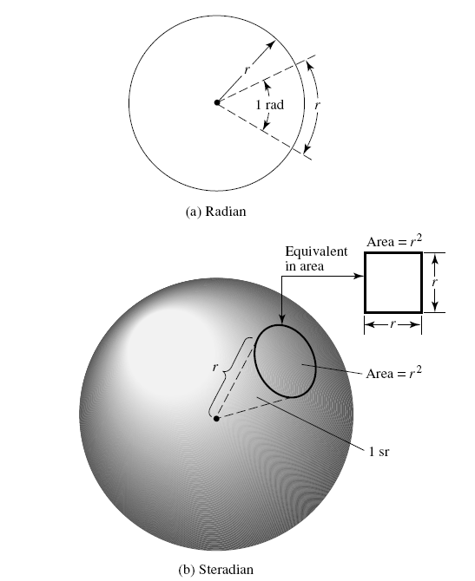
PARAMÈTRES DE BASES DES ANTENNES
Angle solide
  C'est l'élément dΩ (en stéradian) dans û sous lequel on voit l'élément de surface ds, où:
Pour une sphère
Notes:
C’ est le rapport de l'intensité de rayonnement dans une direction donnée à l'intensité de rayonnement moyenne dans toutes les directions. L'intensité de rayonnement moyenne est égale à la puissance totale rayonnée par l'antenne divisée par 4π. Si la direction n'est pas spécifiée, la direction du maximum de rayonnement est prise. Ce qui indique tout simplement que la directivité d'une antenne non isotrope est égale au rapport de son intensité de rayonnement dans une direction donnée à celle d'une source isotrope, c'est-à-dire:

Slide 27
PARAMÈTRES DE BASES DES ANTENNES II
I- 2 Diagramme de rayonnement
C’est une fonction mathématique ou une représentation graphique des propriétés de rayonnement de l'antenne en fonction des coordonnées spatiales, caractérisant la distribution de champ ou de puissance radiée par une antenne suivant une direction.
Notes:
C’ est le rapport de l'intensité de rayonnement dans une direction donnée à l'intensité de rayonnement moyenne dans toutes les directions. L'intensité de rayonnement moyenne est égale à la puissance totale rayonnée par l'antenne divisée par 4π. Si la direction n'est pas spécifiée, la direction du maximum de rayonnement est prise. Ce qui indique tout simplement que la directivité d'une antenne non isotrope est égale au rapport de son intensité de rayonnement dans une direction donnée à celle d'une source isotrope, c'est-à-dire:

Slide 28
PARAMÈTRES DE BASES DES ANTENNES III
Diagramme de rayonnement
Diagramme de rayonnement en coordonnées polaires
Diagramme de rayonnement en coordonnées cartésiennes

Slide 29
ANTENNE ISOTROPE
Une source isotrope est définie comme étant une antenne fictive (idéale et pas réalisable physiquement), sans pertes, et qui rayonne dans toutes les directions de la même façon. Elle est prise comme référence pour exprimer les propriétés directives des antennes.

Slide 30
ANTENNE DIRECTIONNELLE
Antenne directionnelle
une antenne qui a la particularité de rayonner ou de recevoir des ondes dans des directions de façon plus efficace que dans les autres.
Antenne omnidirectionnelle
  non directionnelle dans le 'plan azimute' (f(ϕ), θ=π⁄2)
  et directionnelle dans le plan d'élévation ( g(θ),ϕ=constante).
Notes:
C’ est le rapport de l'intensité de rayonnement dans une direction donnée à l'intensité de rayonnement moyenne dans toutes les directions. L'intensité de rayonnement moyenne est égale à la puissance totale rayonnée par l'antenne divisée par 4π. Si la direction n'est pas spécifiée, la direction du maximum de rayonnement est prise. Ce qui indique tout simplement que la directivité d'une antenne non isotrope est égale au rapport de son intensité de rayonnement dans une direction donnée à celle d'une source isotrope, c'est-à-dire:

Slide 31
LES DIFFÉRENTS DIAGRAMMES (PRINCIPAUX)
Pour une antenne polarisée linéairement, ses performances sont généralement exprimées en termes de ses deux diagrammes principaux:
    diagramme du plans E: le plan contenant le vecteur E
    diagramme du plans H: le plan contenant le vecteur H
et la direction du maximum de rayonnement.
Notes:
C’ est le rapport de l'intensité de rayonnement dans une direction donnée à l'intensité de rayonnement moyenne dans toutes les directions. L'intensité de rayonnement moyenne est égale à la puissance totale rayonnée par l'antenne divisée par 4π. Si la direction n'est pas spécifiée, la direction du maximum de rayonnement est prise. Ce qui indique tout simplement que la directivité d'une antenne non isotrope est égale au rapport de son intensité de rayonnement dans une direction donnée à celle d'une source isotrope, c'est-à-dire:

Slide 32
LOBES DE RAYONNEMENT
C'est une portion du diagramme de rayonnement entourée par des régions de rayonnement faibles. Plusieurs parties du diagramme de rayonnement sont référées comme étant des lobes et qui peuvent être classées en lobes principales, se trouvant soit du coté ou soit en arrières.
Notes:
C’ est le rapport de l'intensité de rayonnement dans une direction donnée à l'intensité de rayonnement moyenne dans toutes les directions. L'intensité de rayonnement moyenne est égale à la puissance totale rayonnée par l'antenne divisée par 4π. Si la direction n'est pas spécifiée, la direction du maximum de rayonnement est prise. Ce qui indique tout simplement que la directivité d'une antenne non isotrope est égale au rapport de son intensité de rayonnement dans une direction donnée à celle d'une source isotrope, c'est-à-dire:

Slide 33
ANGLE D'OUVERTURE
Si l'on considère les directions telles que OA et OB, qui correspondent à une valeur de = 0.5, on voit que la quasi-totalité de la puissance est contenue dans l'angle appelé ouverture à demi puissance du diagramme ou encore ouverture à -3 dB. Dans les applications radar, cet angle définit la résolution angulaire de l'antenne. Une antenne est d'autant plus directive que la valeur de l'angle est faible.
Notes:
C’ est le rapport de l'intensité de rayonnement dans une direction donnée à l'intensité de rayonnement moyenne dans toutes les directions. L'intensité de rayonnement moyenne est égale à la puissance totale rayonnée par l'antenne divisée par 4π. Si la direction n'est pas spécifiée, la direction du maximum de rayonnement est prise. Ce qui indique tout simplement que la directivité d'une antenne non isotrope est égale au rapport de son intensité de rayonnement dans une direction donnée à celle d'une source isotrope, c'est-à-dire:

Slide 34
RÉGIONS DU CHAMP
L'espace qui entoure l'antenne est généralement divisée en trois régions:
le champ proche réactif ou zone de Rayleigh: c’est la région entourant immédiatement l'antenne où un champ réactif est prédominant.
la région de rayonnement intermédiaire ou zone de Fresnel
la région du champ lointain ou zone de Fraunhofer : c’est la région où la distribution angulaire du champ est indépendante de la distance de l'antenne
Notes:
C’ est le rapport de l'intensité de rayonnement dans une direction donnée à l'intensité de rayonnement moyenne dans toutes les directions. L'intensité de rayonnement moyenne est égale à la puissance totale rayonnée par l'antenne divisée par 4π. Si la direction n'est pas spécifiée, la direction du maximum de rayonnement est prise. Ce qui indique tout simplement que la directivité d'une antenne non isotrope est égale au rapport de son intensité de rayonnement dans une direction donnée à celle d'une source isotrope, c'est-à-dire:

Slide 35
Chapitre I : Phénomènes de rayonnement et équations de Maxwell
Chapitre I : Phénomènes de rayonnement et équations de Maxwell
Cours Antennes et Rayonnement 3°LSTR
EN CONCLUSION
  Enfin

Slide 36
La densité de puissance
Vecteur de Poynting:
Sa valeur moyenne est donnée par:
La puissance instantanée
La densité de puissance rayonnée
L'intensité du rayonnement : définie par la puissance rayonnée par une antenne par unité d'angle solide

Slide 37
La densité de puissance II
La puissance rayonnée peut être obtenue aussi par intégration de l'intensité de rayonnement
Pour une source isotrope, U doit être indépendant de θ et de ϕ:
L'intensité de rayonnement est donnée par
Notes:
Le diagramme de rayonnement peut représenter la variation spatiale de l'intensité de rayonnement , dans une direction quelconque définie par les angles et , normalisée par rapport à l'intensité de rayonnement maximale dans une direction privilégiée . On définit ainsi une fonction, de valeur maximale égale à l'unité appelée fonction caractéristique, de la manière suivante:

Slide 38
La densité de puissance III
Fonction caractéristique: c’est l'intensité de rayonnement , dans une direction quelconque définie par les angles et , normalisée par rapport à l'intensité de rayonnement maximale dans une direction privilégiée .
On peut également définir un diagramme de rayonnement pour les champs rayonnés. La puissance rayonnée étant proportionnelle au carré du champ, la fonction caractéristique d'un tel diagramme peut s'écrire alors sous la forme:

Slide 39
La directivité
La directivité: C’ est le rapport de l'intensité de rayonnement dans une direction donnée à l'intensité de rayonnement moyenne dans toutes les directions:
La direction du maximum de rayonnement est prise (directivité maximale). Elle est exprimée par:
Remarque : Pour une antenne isotrope, la directivité est égale à l'unité

Slide 40
Rendement de l'antenne
Le rendement total d'une antenne, est utilisé pour tenir compte des pertes au niveau de l'entrée et dans la structure de l'antenne:
    réflexion à cause de la désadaptation entre la ligne de transmission et l'antenne
    les pertes dans le diélectrique et le conducteur
    En général, le rendement global peut être mis sous la forme
Qu’on peut écrire
Notes:
C’ est le rapport de l'intensité de rayonnement dans une direction donnée à l'intensité de rayonnement moyenne dans toutes les directions. L'intensité de rayonnement moyenne est égale à la puissance totale rayonnée par l'antenne divisée par 4π. Si la direction n'est pas spécifiée, la direction du maximum de rayonnement est prise. Ce qui indique tout simplement que la directivité d'une antenne non isotrope est égale au rapport de son intensité de rayonnement dans une direction donnée à celle d'une source isotrope, c'est-à-dire:

Slide 41
Gain d'une antenne
C’est le rapport de l'intensité de rayonnement dans une direction sur l'intensité de rayonnement qui peut être obtenue si la puissance acceptée par l'antenne sera rayonnée de façon isotrope. Cette dernière est tout simplement la puissance fournie à l'antenne par la ligne de transmission issue de l'émetteur divisée par 4π(tout l'espace).
Il est donc formulée comme suit:
Le gain max:
Notes:
Le gain en puissance d'une antenne dans une direction donnée est défini comme étant le rapport de l'intensité de rayonnement dans une direction sur l'intensité de rayonnement qui peut être obtenue si la puissance acceptée par l'antenne sera rayonnée de façon isotrope. Cette dernière est tout simplement la puissance fournie à l'antenne par la ligne de transmission issue de l'émetteur divisée par 4π(tout l'espace).
Il est donc formulée comme suit

Slide 42
Bande passante
D'une manière générale, la bande passante d'une antenne est la bande de fréquence pour laquelle les performances radioélectriques restent conformes à une norme imposée. Comme les caractéristiques d'une antenne :
    impédance d'entrée,
    gain,
    polarisation ...
Efficacité du faisceau
Où θ₁ est le demi angle du cône à l'intérieur duquel le pourcentage de la puissance totale est à déterminer
Notes:
Le gain en puissance d'une antenne dans une direction donnée est défini comme étant le rapport de l'intensité de rayonnement dans une direction sur l'intensité de rayonnement qui peut être obtenue si la puissance acceptée par l'antenne sera rayonnée de façon isotrope. Cette dernière est tout simplement la puissance fournie à l'antenne par la ligne de transmission issue de l'émetteur divisée par 4π(tout l'espace).
Il est donc formulée comme suit

Slide 43
Impédance d'entrée- Adaptation
C’est l’impédance vue entre les bornes a et b de l’antennes
Adaptation:
Notes:
C’ est le rapport de l'intensité de rayonnement dans une direction donnée à l'intensité de rayonnement moyenne dans toutes les directions. L'intensité de rayonnement moyenne est égale à la puissance totale rayonnée par l'antenne divisée par 4π. Si la direction n'est pas spécifiée, la direction du maximum de rayonnement est prise. Ce qui indique tout simplement que la directivité d'une antenne non isotrope est égale au rapport de son intensité de rayonnement dans une direction donnée à celle d'une source isotrope, c'est-à-dire:

Slide 44
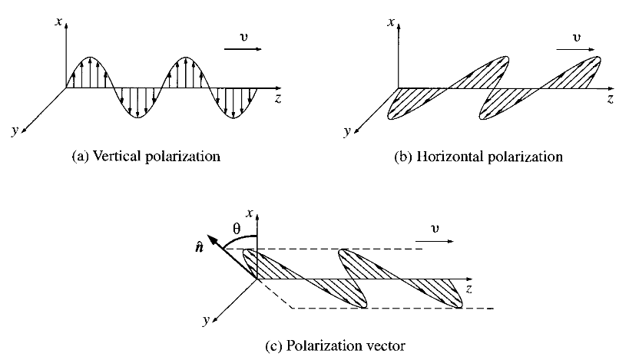
Polarisation
Notes:
C’ est le rapport de l'intensité de rayonnement dans une direction donnée à l'intensité de rayonnement moyenne dans toutes les directions. L'intensité de rayonnement moyenne est égale à la puissance totale rayonnée par l'antenne divisée par 4π. Si la direction n'est pas spécifiée, la direction du maximum de rayonnement est prise. Ce qui indique tout simplement que la directivité d'une antenne non isotrope est égale au rapport de son intensité de rayonnement dans une direction donnée à celle d'une source isotrope, c'est-à-dire:

Slide 45
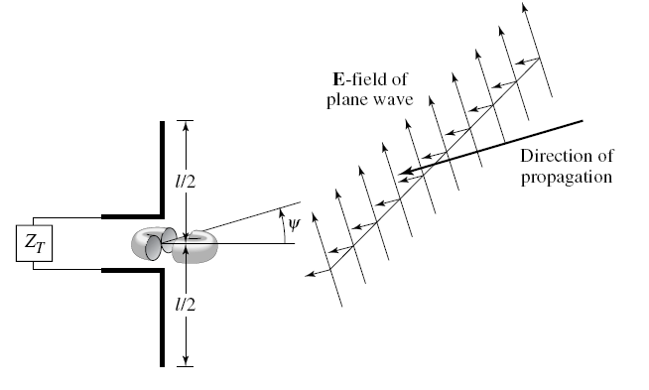
Facteur de pertes de polarisation
la polarisation de l’ antenne de réception ≠ celle de l'onde incidente. C’une "désadaptation de polarisation". La puissance reçue par cette antenne n'est donc pas maximale à cause des pertes par polarisation qui peuvent être caractérisées par le facteur PLF (polarization loss facteur) défini par :
Notes:
En général, la polarisation d'une antenne de réception est différente de celle de l'onde incidente qui lui parvient. Ceci est désigné souvent comme étant "une désadaptation de polarisation". La puissance reçue par cette antenne n'est donc pas maximale à cause des pertes par polarisation. En effet, supposons un champ incident de la forme

Slide 46
Aire équivalente d'une antenne
Pour chaque type d'antenne, on peut associer une "ouverture effective" que l'on caractérise usuellement par la notion d'aire équivalente.
 | b) Schéma électrique équivalent

Slide 47
Aire équivalente d'une antenne II
On peut alors définir un diagramme de réception (surface) par :
est l’aire (surface) maximum dans une ou plusieurs directions particulières.
L'aire équivalente d'une antenne n'est pas nécessairement égale à sa surface physique
Notes:
C’ est le rapport de l'intensité de rayonnement dans une direction donnée à l'intensité de rayonnement moyenne dans toutes les directions. L'intensité de rayonnement moyenne est égale à la puissance totale rayonnée par l'antenne divisée par 4π. Si la direction n'est pas spécifiée, la direction du maximum de rayonnement est prise. Ce qui indique tout simplement que la directivité d'une antenne non isotrope est égale au rapport de son intensité de rayonnement dans une direction donnée à celle d'une source isotrope, c'est-à-dire:

Slide 48
Chapitre I : Phénomènes de rayonnement et équations de Maxwell
Chapitre I : Phénomènes de rayonnement et équations de Maxwell
Cours Antennes et Rayonnement 3°LSTR
Merci pour votre attention

Slide 49
Chapitre I : Phénomènes de rayonnement et équations de Maxwell
Chapitre I : Phénomènes de rayonnement et équations de Maxwell
Cours Antennes et Rayonnement 3°LSTR
EN CONCLUSION
  Enfin c'est seulement l'avenir qui nous dira vers quelle direction va désormais s'orienter l'extraordinaire épopée de l'antenne. Car, à mesure qu'on augmentait la fréquence, on rencontre des difficultés croissantes pour concentrer et maintenir dans une direction privilégiée un champ EM de plus en plus délicat à produire.

